Slide 1

Detectives de la Razón
Identificando Falacias en la Vida Cotidiana
Curso de Filosofía · Pensamiento Crítico

Slide 2

FUNDAMENTOS
La arquitectura de un argumento
Premisas
Afirmaciones que sirven de base para el razonamiento.
Conclusión
Resultado que se infiere de las premisas.
Argumento válido
Las premisas apoyan efectivamente la conclusión.
Falacia
Patrón inválido que parece correcto pero engaña.

Slide 3
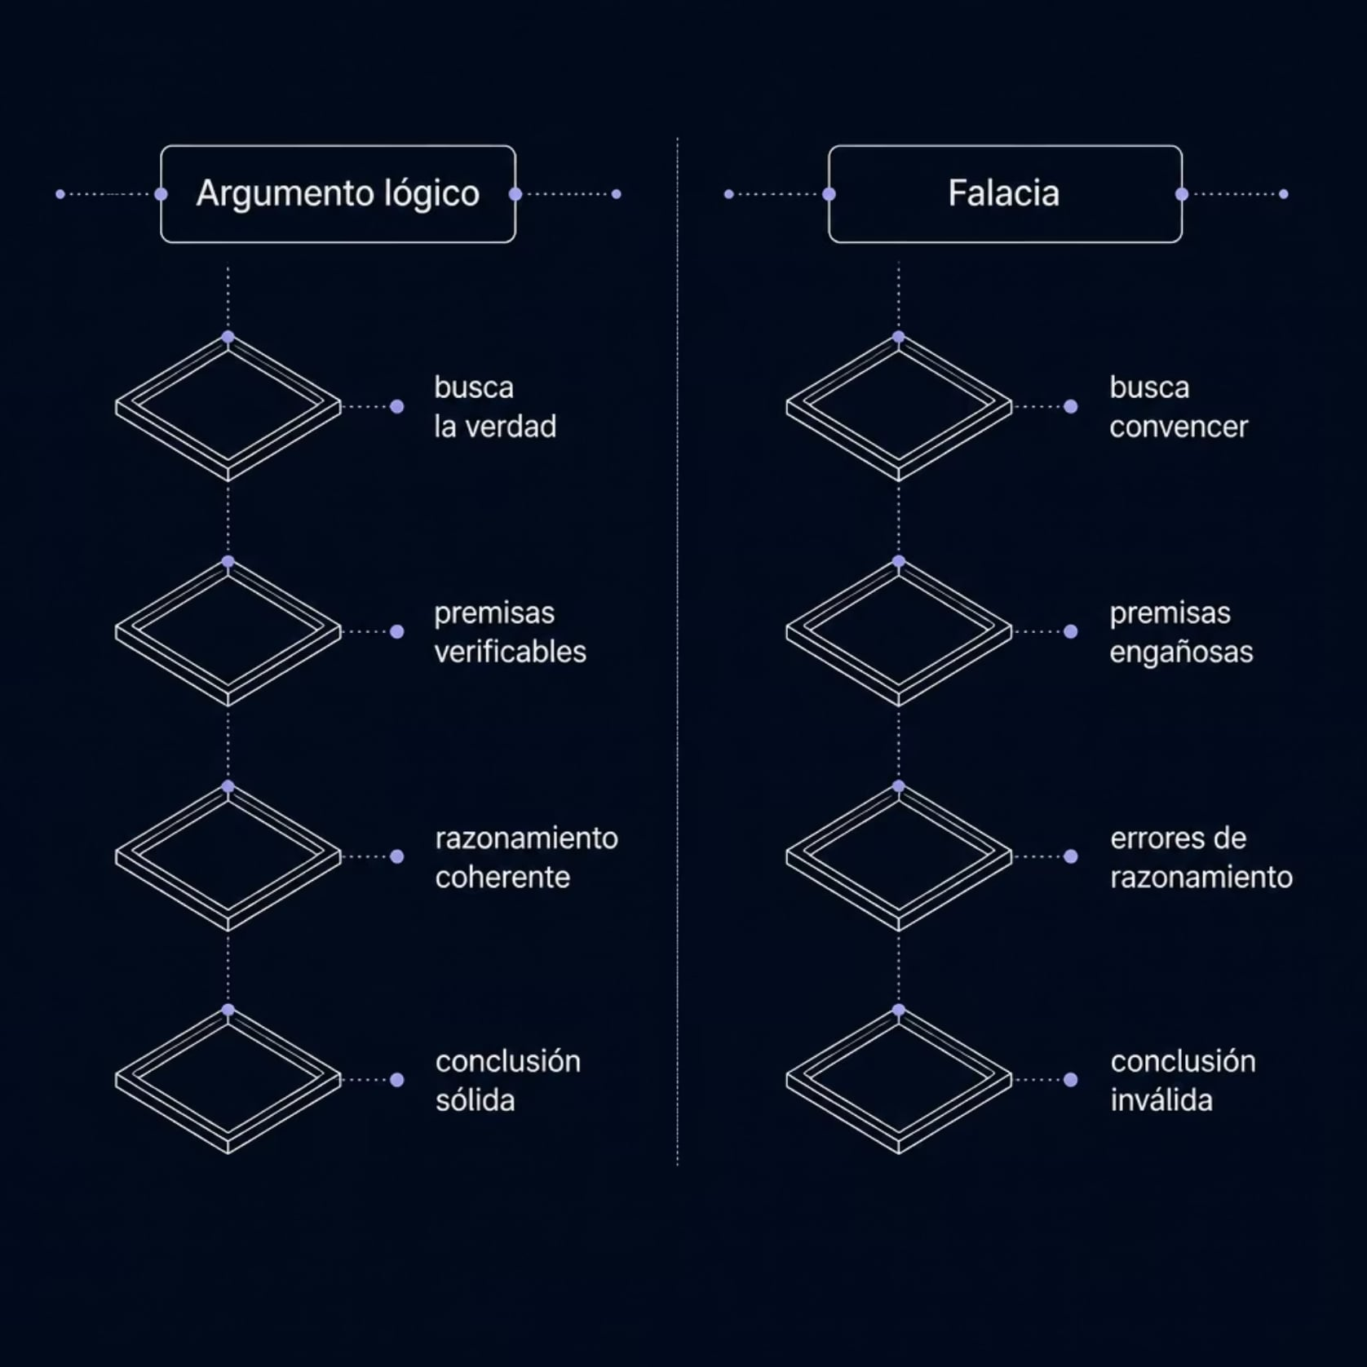
TEMA 1
¿Argumento o trampa?
La diferencia entre un argumento lógico y una falacia no siempre es evidente. El pensamiento crítico nos permite distinguir la coherencia racional de la persuasión emocional.
Argumento lógico
Falacia
Busca la verdad con premisas verificables y razonamiento coherente.
Usa errores de atinencia o ambigüedad para manipular.

Slide 4

TEMA 2 · GRUPO 1
Falacias de Atinencia
Ad Hominem
Atacar a la persona para invalidar su argumento, en lugar de refutar sus ideas.
Ad Verecundiam
Apelar a una autoridad sin evidencia real que respalde la afirmación.
Ad Populum
Validar una idea simplemente porque la mayoría la acepta.
Ad Baculum
Usar la amenaza o el miedo como recurso para convencer.

Slide 5
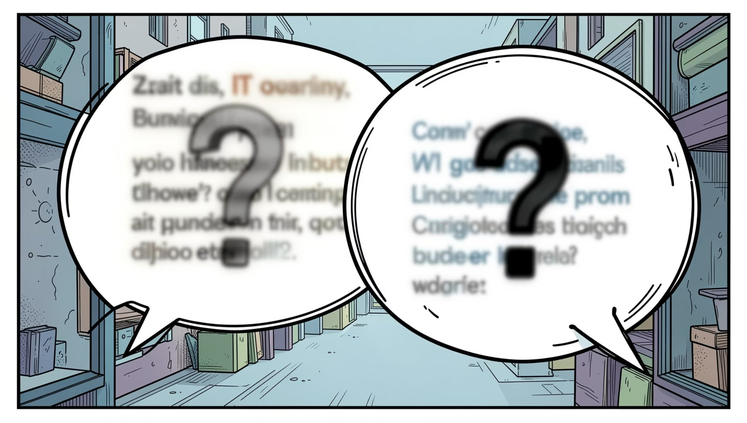
TEMA 2 · GRUPO 2
Falacias de Ambigüedad
Estas falacias explotan la flexibilidad del lenguaje para confundir al interlocutor. Los significados cambian durante el discurso sin que el oyente lo note.
Equívoco
Anfibología
Usar una misma palabra con distintos sentidos dentro de
un mismo argumento.
Construcciones gramaticales que permiten múltiples
interpretaciones simultáneas.

Slide 6
TEMA 2 · GRUPO 3
Falacias de Causa y Error
Post hoc, ergo propter hoc
Falso Dilema
Ad Ignorantiam
Asumir que porque B ocurrió después de A, entonces A causó B. La secuencia temporal no implica causalidad.
Presentar solo dos opciones cuando en realidad existen muchas más posibilidades.
Afirmar que algo es verdadero solo porque no se ha probado lo contrario. La ausencia de prueba no es prueba.

Slide 7

TEMA 3
En el ojo público: Falacias en la comunidad
Publicidad
Política
¿Por qué compramos lo que promocionan figuras famosas? Ad Verecundiam en acción.
Discursos que usan Ad Populum y preguntas complejas para manipular la opinión pública.
Medios y Redes
Las redes sociales amplifican falacias populares a velocidad viral, sin verificación.

Slide 8

ACTIVIDAD PRÁCTICA
Taller de Detección Rápida
1
Analizar titulares locales
Identificar qué falacias aparecen en noticias de la comunidad y clasificarlas.
2
Detectar sesgos cotidianos
Revisar discusiones reales del entorno: familia, escuela, redes sociales.
3
El peso de la prueba
¿A quién le corresponde demostrar la verdad? Practicar la responsabilidad argumentativa.

Slide 9
HERRAMIENTAS
Defensa Personal Intelectual
Separar persona de argumento
Buscar alternativas
Cuestionar las fuentes
¿Es un falso dilema? Explorar si existen más opciones además de las presentadas.
¿El ataque personal invalida la razón? Recordar que la persona y su idea son independientes.
¿La autoridad citada es realmente experta en el tema? Verificar credenciales y contexto.

Slide 10


CONCLUSIÓN
El Poder de la Lógica
Herramienta diaria
Decisiones justas
La lógica no es solo para libros: es una protección activa frente a la manipulación cotidiana.
Pensar con claridad permite tomar decisiones más acertadas y éticas en nuestra comunidad.
Desafío final
Ser vigilantes activos: detectar, nombrar y cuestionar las falacias que nos rodean cada día.
Recuerda: Cada falacia que identificas es una victoria del pensamiento crítico sobre la manipulación.

